Slide 1
Экстремальное программирование Опыт внедрения
Бындю Александр
alexander.byndyu@gmail.com
http://blog.byndyu.ru

Slide 2
Риски
24% отменены
44% опоздали
32% по плану

Slide 3
Стоимость изменений
Стоимость изменений
Сбор требований
Анализ
Проектирование
Программирование
Тестирование
Выпуск
Время

Slide 4
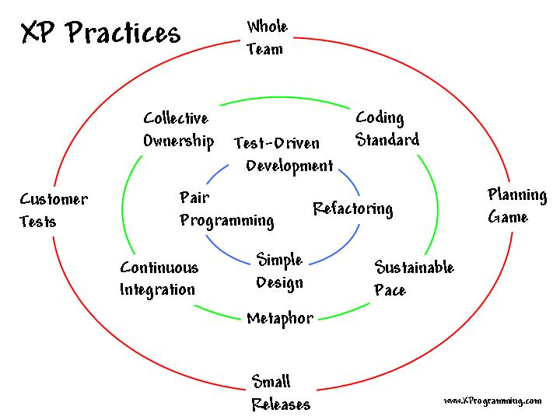
Экстремальное программирование

Slide 5
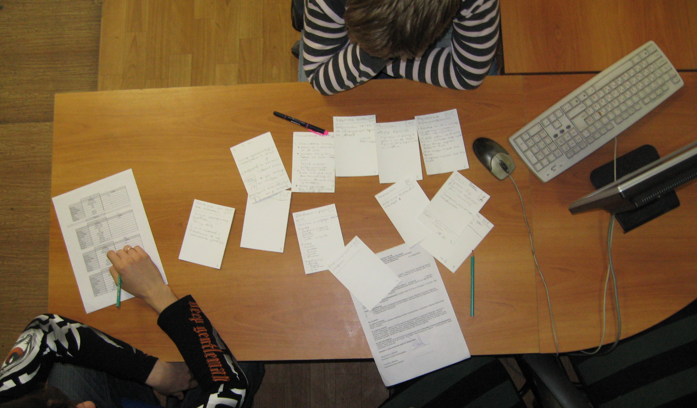
Игра в планирование

Slide 6
Частые выпуски версий
Выпуск версии
Выпуск версии
Выпуск версии
Итерация
Итерация
Итерация
Время
Выпуск версии
3-4 месяца
Итерация
2-3 недели

Slide 7
Разработка с помощью тестов
TDD
+
+
+
Количество тестов
Продуктивность
+
+
Качество системы

Slide 8

Постоянная переработка кода

Slide 9
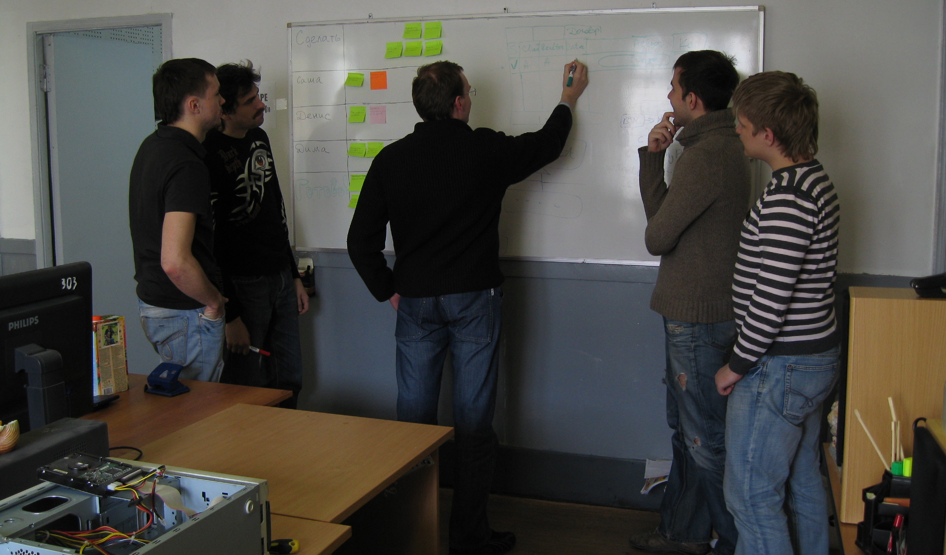
Экспресс-совещания

Slide 10

Парное программирование
15% больше времени
15-60% меньше ошибок
Применение стандартов кодирования
Постоянный контроль качества
Постоянный обмен опытом
Сплачение команды

Slide 11
Постоянная интеграция
ИС оповещает всех об успехе или неудаче
Разработчик пишет код
ИС берет последнюю версию кода, компилирует и запускает модульные тесты
Заливает изменений в систему контроля версий
Интеграционная система (ИС) находит изменения

Slide 12


Простой дизайн

Slide 13
Заказчик в команде
Заказчик смотрит продукт после каждого выпуска версии
Заказчик работает с командой постоянно
Эффективность взаимодействия с заказчиком
Заказчик тестирует только конечный продукт
Заказчик смотрит продукт после завершения каждой итерации

Slide 14

Приемочные тесты

Slide 15



Метафора системы

Slide 16

Коллективное владение кодом

Slide 17
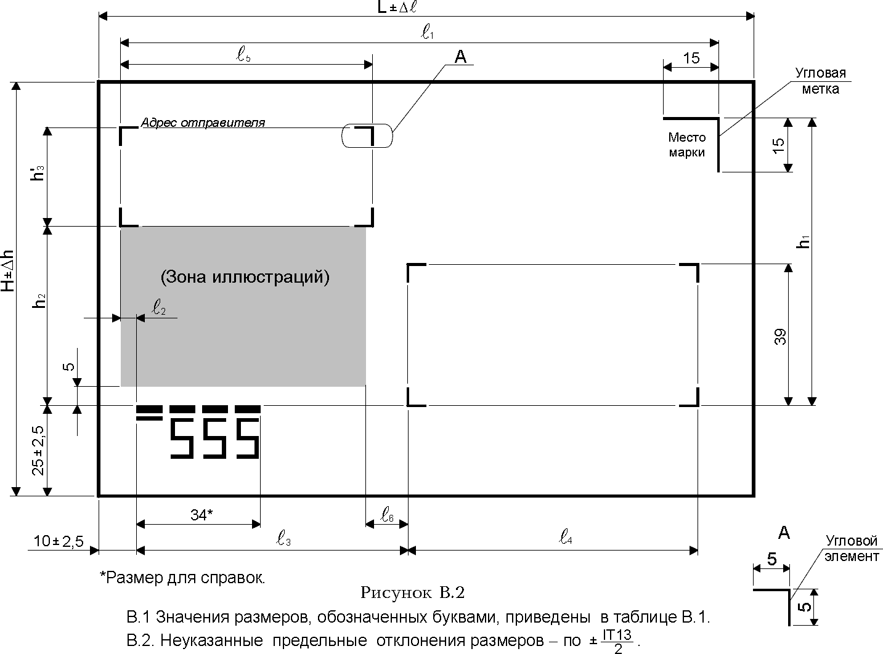
Стандарты кодирования

Slide 18

40 часовая рабочая неделя

Slide 19
Вопросы?
Бындю Александр
ведущий .NET разработчик
alexander.byndyu@gmail.com
http://blog.byndyu.ru

Slide 20
Ссылки
Alistair Cockburn, Laurie Williams. The Costs and Benefits of Pair Programming. Адрес в Интернет http://collaboration.csc.ncsu.edu/laurie/Papers/XPSardinia.PDF
Hakan Erdogmus, Maurizio Morisio, Marco Torchiano. On the Effectiveness of Test-first Approach to Programming. Адрес в Интернет http://iit-iti.nrc-cnrc.gc.ca/iit-publications-iti/docs/NRC-47445.pdf
Laurie Williams, E. Michael Maximilien, Mladen Vouk. Test-Driven Development as a Defect-Reduction Practice . Адрес в Интернет http://collaboration.csc.ncsu.edu/laurie/Papers/williamsltestDrivenDevelopment.pdf
Troy Magennis , Continuous Integration and Automated Builds at Enterprise Scale. Адрес в Интернет http://blog.aspiring-technology.com/file.axd?file=Continuous+Integration+at+Enterprise+Scale.pdf
Angela Michelle Martin. The role of customer in extreme programming projects. Адрес в Интернет http://researcharchive.vuw.ac.nz/bitstream/handle/10063/877/thesis.pdf

